Slide 1
Student Chart
학생 편의 기능
ROTC 56
B489001 강동훈
B489027 박영빈
B489037 신찬용

Slide 2
Contents
01/ 동기
02/ 기능
03/ Diagram
04/ Q & A

Slide 3



01
동기
동기
평소 학생들이 느끼는 불편한 점 조사
해결방안 필요성 대두
2,500,000
Food
Medical
Students

Slide 4
02
기능
기능
Eat Class
내용
상황에 맞는 적합한 메뉴를 쉽게 선택
Health Class
내용
병원을 갈 상황이 안될 때, 간단한 자가진단

Slide 5


02
기능
기능
FavoriteSite Class
내용
자주 가는 사이트를 쉽게 접속
Note Class
내용
메모장

Slide 6
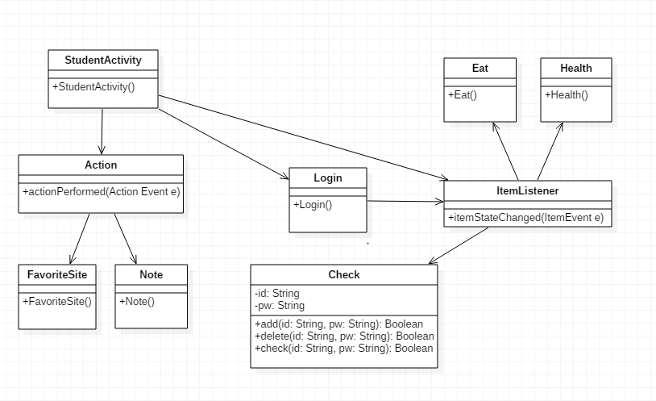
03
Diagram
Diagram
Class diagram

Slide 7
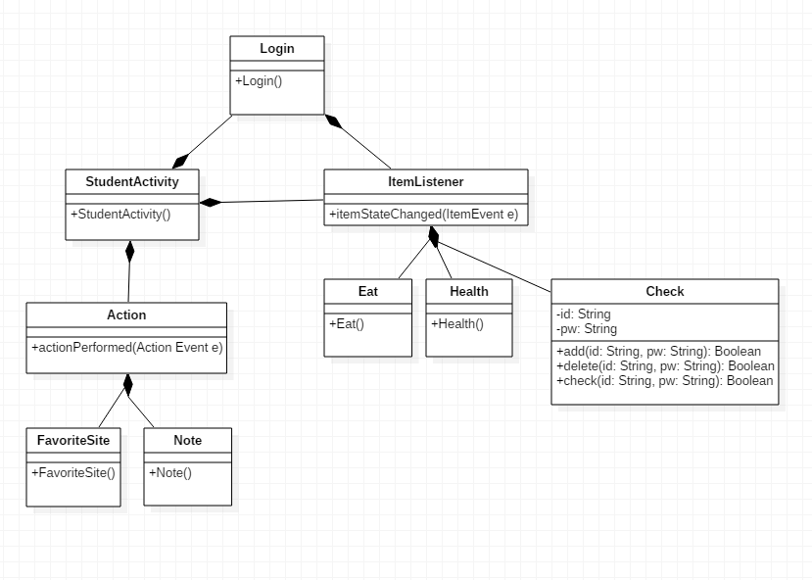
03
Diagram
Diagram
Class diagram - 복합객체

Slide 8
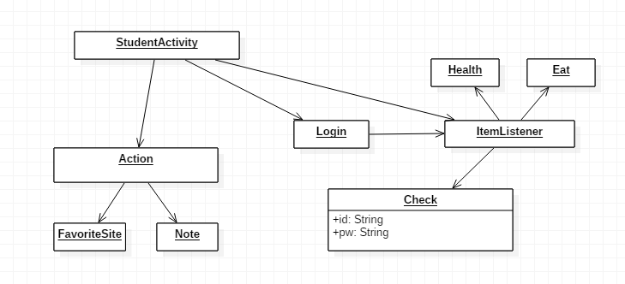
03
Diagram
Diagram
Object diagram

Slide 9
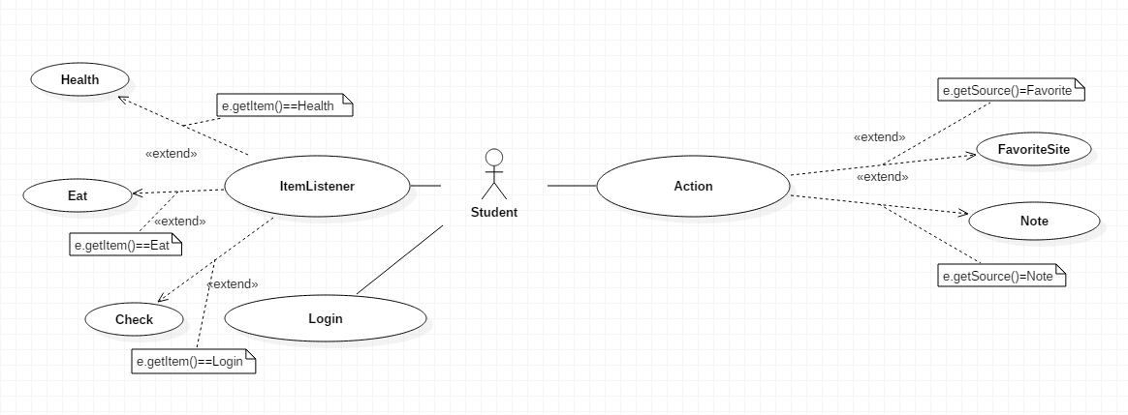
03
Diagram
Diagram
Use case diagram

Slide 10
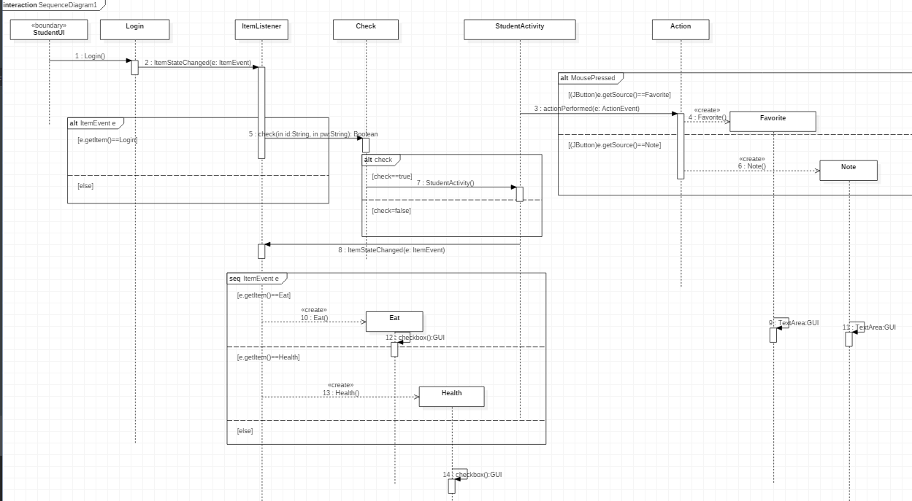
03
Diagram
Diagram
Sequence diagram

Slide 11
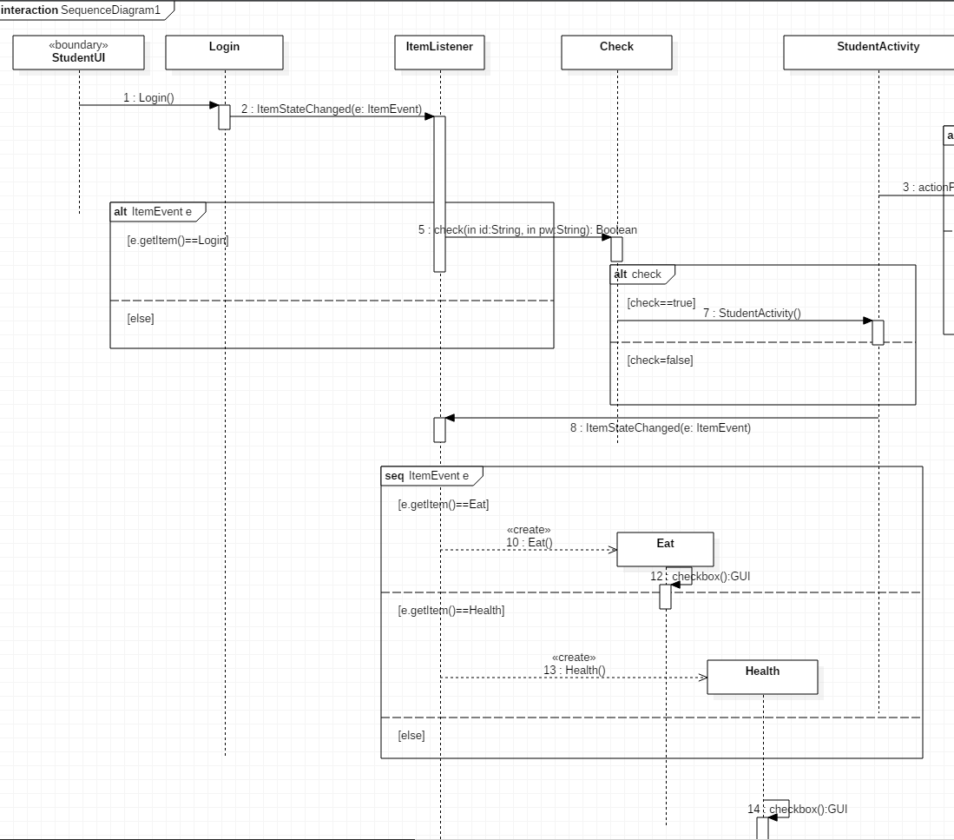
03
Diagram
Diagram
Sequence diagram - 1

Slide 12
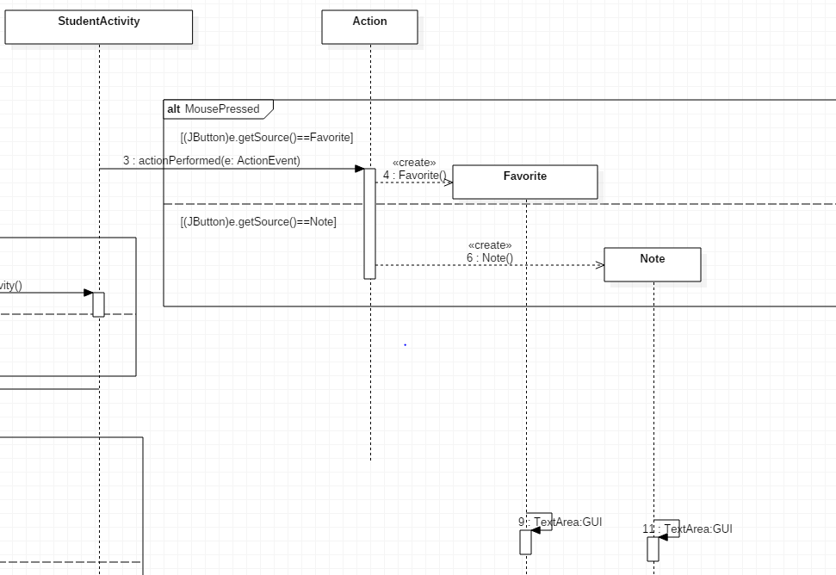
03
Diagram
Diagram
Sequence diagram - 2

Slide 13
04
Q & A
Q & A

Slide 14
감사합니다

